Slide 1
Analisis Struktur CVL208 (3 sks)
Pertemuan 2
Lendutan Balok – Metode Moment Area

Slide 2
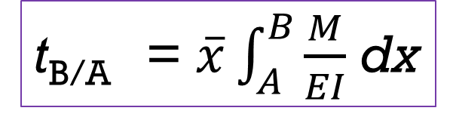
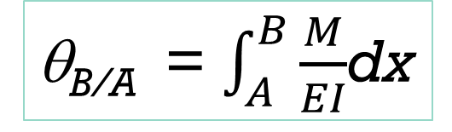
  Metode Luas Momen
Apabila diagram momen lentur dibagi dengan besaran kekakuan lentur, EI, maka akan diperoleh diagram M/EI
θ_{B/A} = $\int_{A}^{B}{\frac{M}{EI}}$dx
t_{B/A} = $\overline{x}\int_{A}^{B}{\frac{M}{EI}}$ dx
A
x
dx
B
θ_{B/A} didefinisikan sebagai sudut perpotongan antara garis singgung di titik A dengan garis singgung di titik B.
t_{B/A} didefinisikan sebagai deviasi vertikal di titik B diukur dari garis singgung di titik A, yang merupakan hasil kali antara luas diagram M/EI dengan titik beratnya terhadap titik B.
A
B
t_{A/B}
θ_{B/A}
t_{B/A}

Slide 3

Contoh 1
Hitunglah lendutan dan sudut rotasi dalam Gambar berikut untuk titik B saja.
P = 10 kN
P = 10 kN
M_{A} = 60 kN.m
A
θ_{C} = θ_{C/A} = $−\frac{20}{EI}$(2) $−\frac{1}{2}\left(\frac{40}{EI}\right)$(2) $−\frac{1}{2}\left(\frac{20}{EI}\right)$(2)
= $−\frac{100}{EI}$ kN.m²
y_{C} = t_{C/A} = $−\frac{20}{EI}$(2)(3) $−\frac{1}{2}\left(\frac{40}{EI}\right)$(2)$\left(\frac{10}{3}\right)$ $−\frac{1}{2}\left(\frac{20}{EI}\right)$(2)$\left(\frac{4}{3}\right)$
= = $−\frac{280}{EI}$ kN.m³
B
C
V_{A} = 20 kN
2 m
2 m
x
− 20/EI
− 60/EI
θ_{C/A}
C
θ_{c}

Slide 4
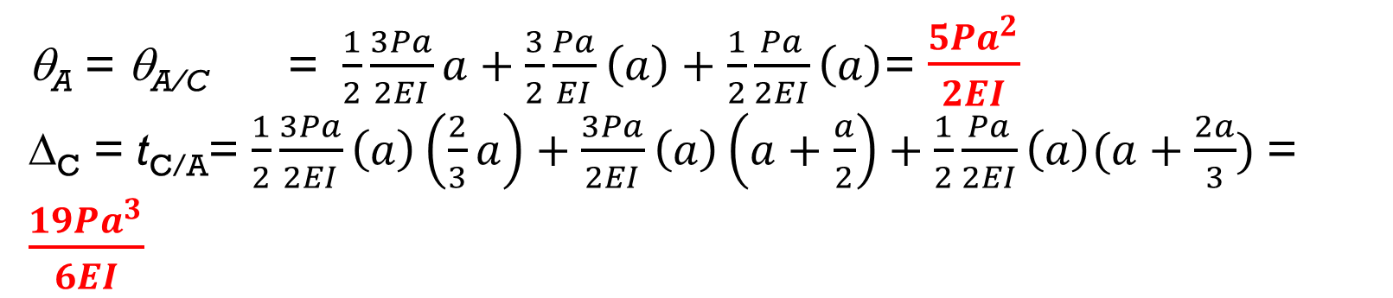
Contoh 2
Tentukan besar sudut rotasi di titik A dan lendutan di titik C pada suatu struktur balok sederhana yang mengalami pembebanan seperti pada Gambar berikut ini, dengan menggunakan metode luas momen. Anggaplah balok memiliki kekakuan lentur, EI yang seragam.
P
P
P
A
B
C
a
a
a
a
3P/2
3P/2
θ_{A} = θ_{A/C} = $\frac{1}{2}\frac{3Pa}{2EI}a+\frac{3}{2}\frac{Pa}{EI}\left(a\right)+\frac{1}{2}\frac{Pa}{2EI}\left(a\right)$= $\frac{5Pa^{2}}{2EI}$
Δ_{C} = t_{C/A}= $\frac{1}{2}\frac{3Pa}{2EI}\left(a\right)\left(\frac{2}{3}a\right)+\frac{3Pa}{2EI}\left(a\right)\left(a+\frac{a}{2}\right)+\frac{1}{2}\frac{Pa}{2EI}\left(a\right)(a+\frac{2a}{3})$ = $\frac{19Pa^{3}}{6EI}$
t_{A/C}
Δ_{C}
θ_{A/C}
3Pa2EI
3Pa2EI
2PaEI

Slide 5
Contoh 3
Hitunglah panjang kantilever a, pada balok sederhana dalam Gambar dengan menggunakan metode luas momen, agar sudut rotasi di titik A sama dengan nol. Anggaplah balok memiliki EI konstan.
Untuk mempermudah penyelesaian, maka dalam penggambaran diagram M/EI dapat digunakan metode superposisi
40 kN
40 kN
A
B
C
a
2 m
2 m

Slide 6
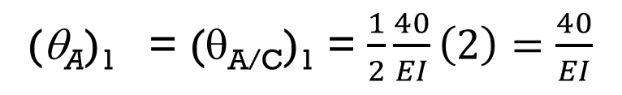
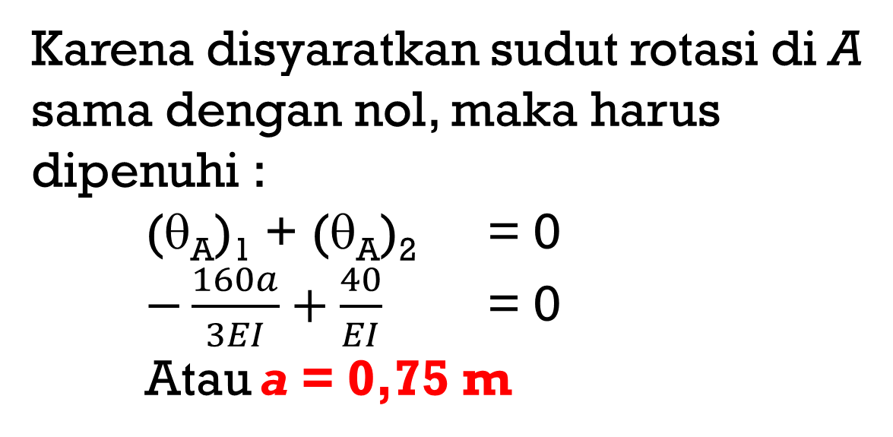
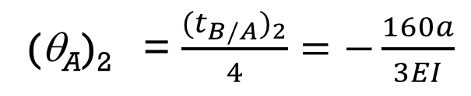
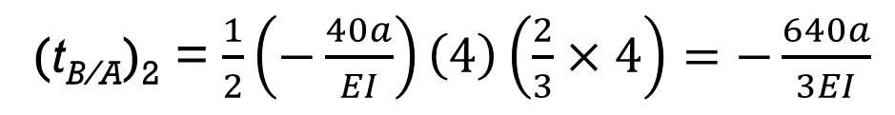
40 kN
40 kN
Karena disyaratkan sudut rotasi di A sama dengan nol, maka harus dipenuhi :
(θ_{A})₁ + (θ_{A})₂ = 0
$−\frac{160a}{3EI}+\frac{40}{EI}$ = 0
Atau a = 0,75 m
A
B
A
B
C
C
a
2 m
2 m
a
2 m
2 m
20 kN
20 kN
40/EI
− 20a/EI
− 40a/EI
(θ_{A})₁
(t_{B/A})₂
(θ_{A})₂
(θ_{A/C})₁
(θ_{A})₁ = (θ_{A/C})₁ = $\frac{1}{2}\frac{40}{EI}\left(2\right)=\frac{40}{EI}$
(θ_{A})₂ = $\frac{{(t_{B/A})}_{2}}{4}=−\frac{160a}{3EI}$
(t_{B/A})₂ = $\frac{1}{2}\left(−\frac{40a}{EI}\right)\left(4\right)\left(\frac{2}{3}×4\right)=−\frac{640a}{3EI}$

